Slide 1
CULTUREA
Progetto Sviluppo Mobile Software – aa 2022/2023
Gruppo ‘ I Taralli ’ :
Caputo Antonio Pio - 736253 – a.caputo79@studenti.uniba.it
Fanelli Claudio - 739666 – c.fanelli14@studenti.uniba.it
Auletta Davide – 749702 - d.auletta1@studenti.uniba.it
Patrick Silletti – 704749 - p.silletti7@studenti.uniba.it

Slide 2

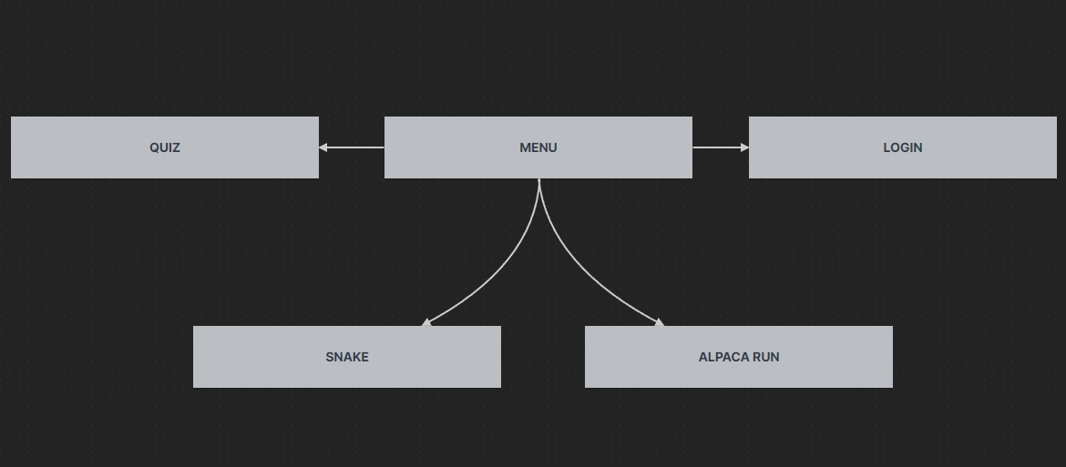
Introduzione a CULTUREA
La nostra idea di applicazione prende il nome di CULTUREA ed è pensata per essere divisa in due parti: la parte gaming e quella formativa. Snake e AlpacaRun compongono la parte gaming coinvolgendo l’utente nel cimentarsi a battere i propri record.
Il quiz offre una forma di intrattenimento e allo stesso tempo educa grazie a domande di cultura generale.

Slide 3
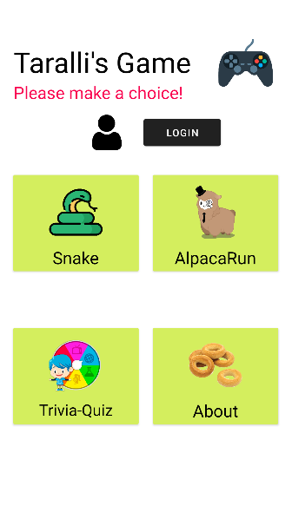
Menu principale
La nostra applicazione si apre con un menù semplice ed intuitivo che permette all’utente di scegliere come muoversi tra le varie attività/giochi disponibili.
In esso possiamo trovare una ABOUT PAGE dedicata nella quale è possibile reperire informazioni sul gruppo che ha realizzato CULTUREA

Slide 4
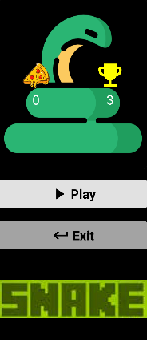
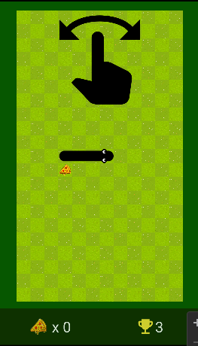

Snake
Nella sezione dedicata a Snake andiamo a riscoprire un classico in voga nella fine degli anni ‘90 inizi 2000. Uno dei primi (se non il primo) videogame che abbia mai provato.
Passiamo alla schermata iniziale, dove ci viene presentato il record e le scelte: Play - per avviare Exit - per tornare al menu
Cliccare dal menu principale l’icona Snake:

Slide 5
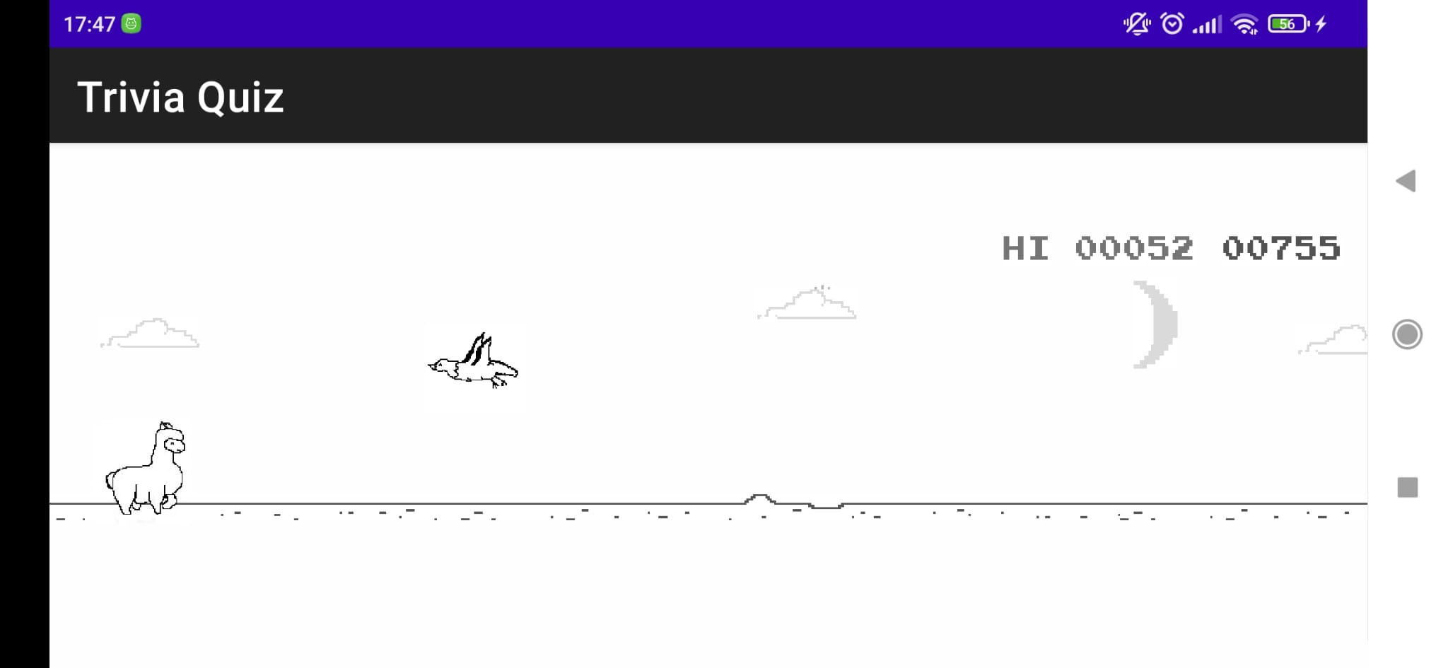
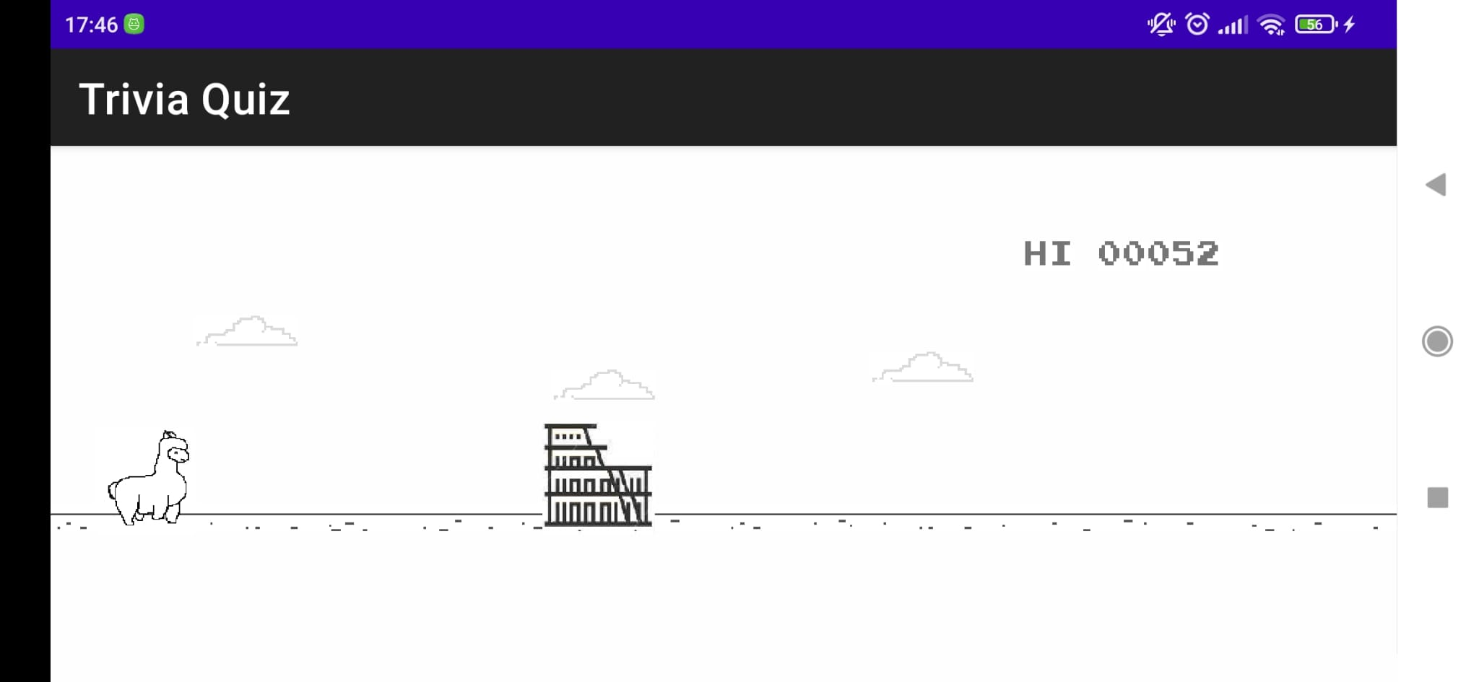
AlpacaRun
Il secondo minigioco di quest’app è AlpacaRun, quest’ultima prende chiaramente ispirazione dal gioco che Google mette a disposizione su internet quando l’utente è offline. Le differenze consistono nel protagonista dell’avventura e negli ostacoli che deve superare.

Slide 6
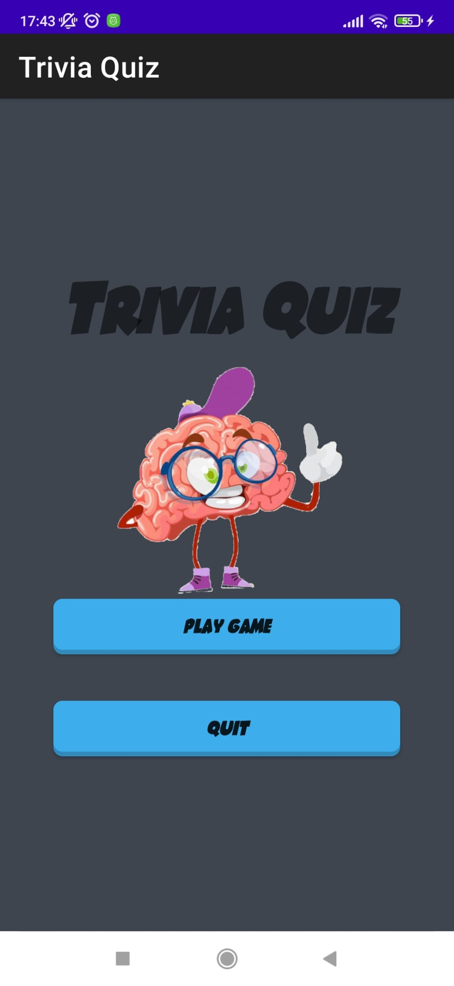
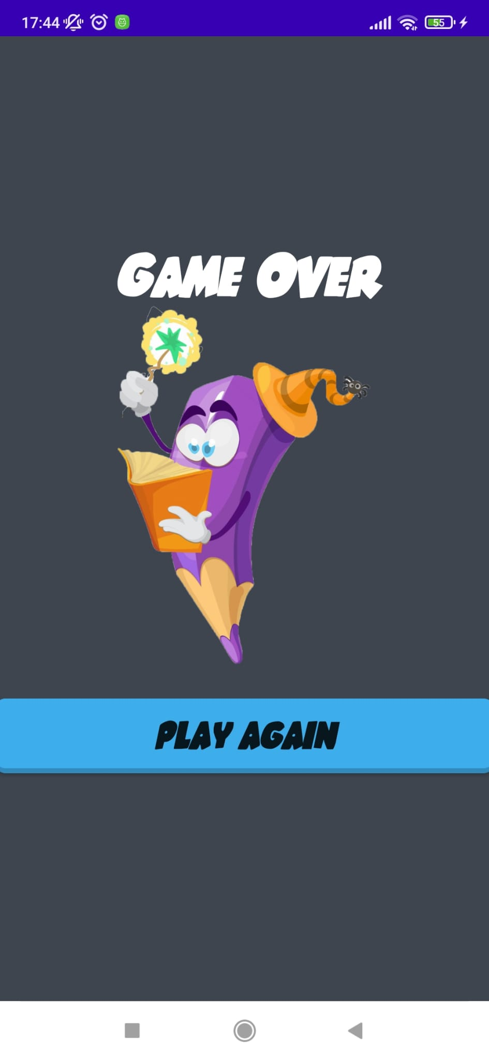
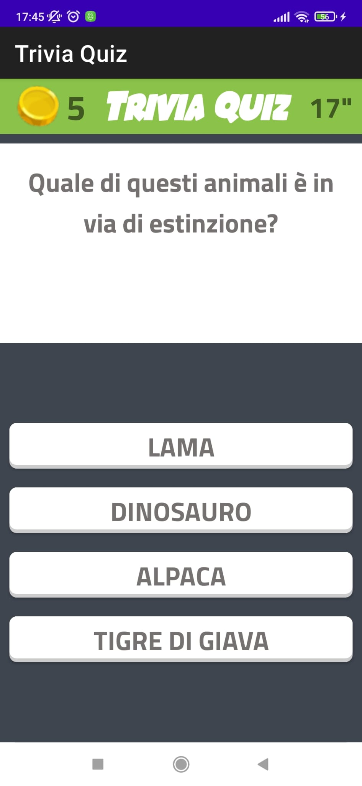
Quiz!
La sezione del quiz è quella che più di tutte rispetta le caratteristiche di un serious game. Una volta scelta questa opzione dal menu iniziale, si apre la schermata di inizio del menu e si può scegliere se uscire o entrare nel quiz.

Slide 7
Login
Per accedere all’App è stato sviluppato la funzionalità di accesso e registrazione Android con l’appoggio di PHP, MySQL e Volley Library. Durante la registrazione viene controllato se l’email e la password sono impostate in maniera ottimale seguendo ciò che si viene chiesto. Inoltre il tutto viene salvato in database come elencato qui sotto nella immagine.
Per far si che il database sia ottimale dovrà andare in funzione anche XAMPP attivando all’interno di essa ‘’Apache’’ e ‘’MySQL’’ ,inoltre i dati che saranno visibili a noi saranno email e Id di riconoscimento la password non sarà visibile per questione di privacy, la costruzione di tutto ciò è avvenuto grazie alla visione di un video preso da youtube.

